Slide 1
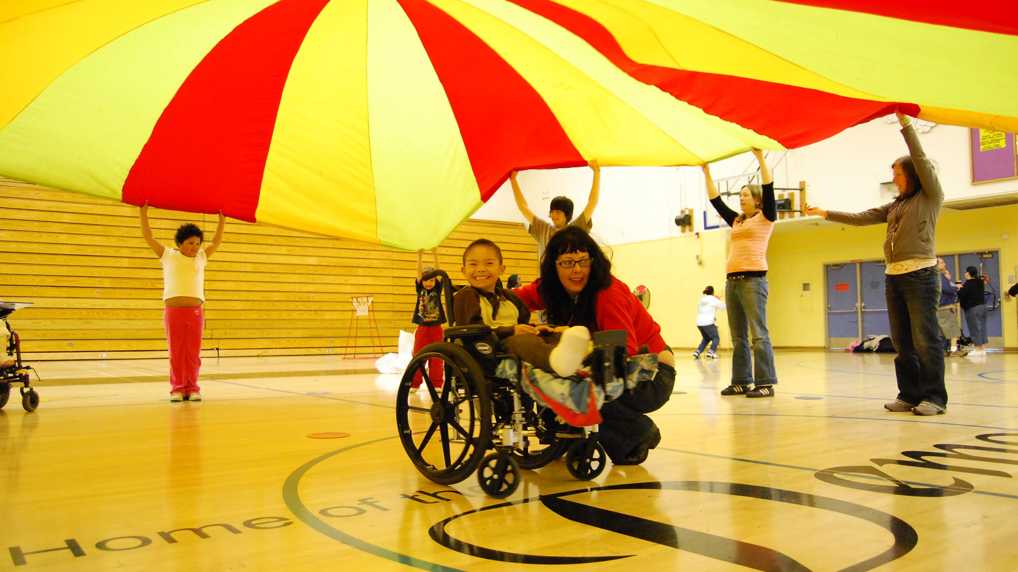
Ένταξη των μαθητών με αναπηρία στο μάθημα της φυσικής αγωγής
Σκορδίλης Ε. & Καρκαλέτση Φ.

Slide 2
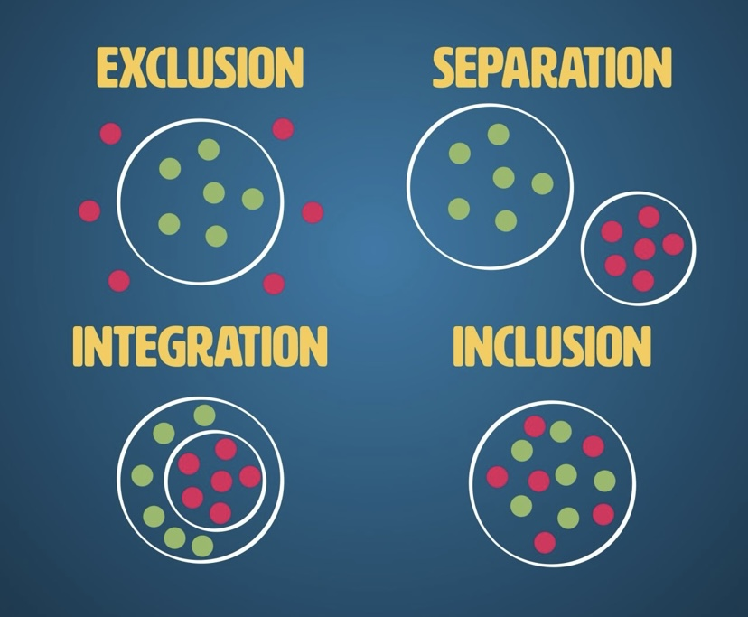
Ορίζοντας την ένταξη
U.S. Department of Education, 2006
Ένταξη
Εκπαιδευτική διαδικασία, στη ‘γενική’ σχολική τάξη όπου συνυπάρχουν δημιουργικά μαθητές με και χωρίς αναπηρία, χωρίς αποκλεισμούς, με στόχο πάντα να αναπτύξουν όλοι στο μέγιστο τις δυνατότητές τους.
.
Συνύπαρξη
Μάθηση και εξέλιξη σε περιβάλλον με τους λιγότερους δυνατούς περιορισμούς
.

Slide 3
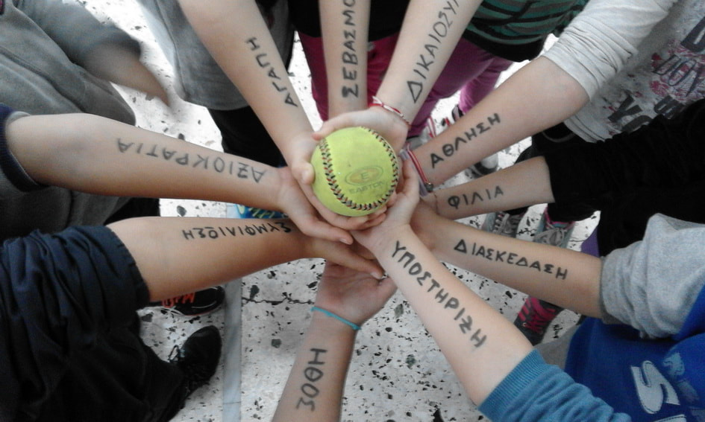
Υιοθετώντας την ένταξη
Anderson, 1989; Rink,2009
Η φυσική αγωγή μπορεί να αποτελέσει την πρώτη «στρατηγική»
Κινητικές δραστηριότητες & Γενικό πλαίσιο παιχνιδιού
Χαρά, ευεξία, Εξερεύνηση, επιθυμία για ομάδα
Σκοπός
σωματική ανάπτυξη / ψυχική, πνευματική καλλιέργεια/ ένταξη στην κοινωνία

Slide 4
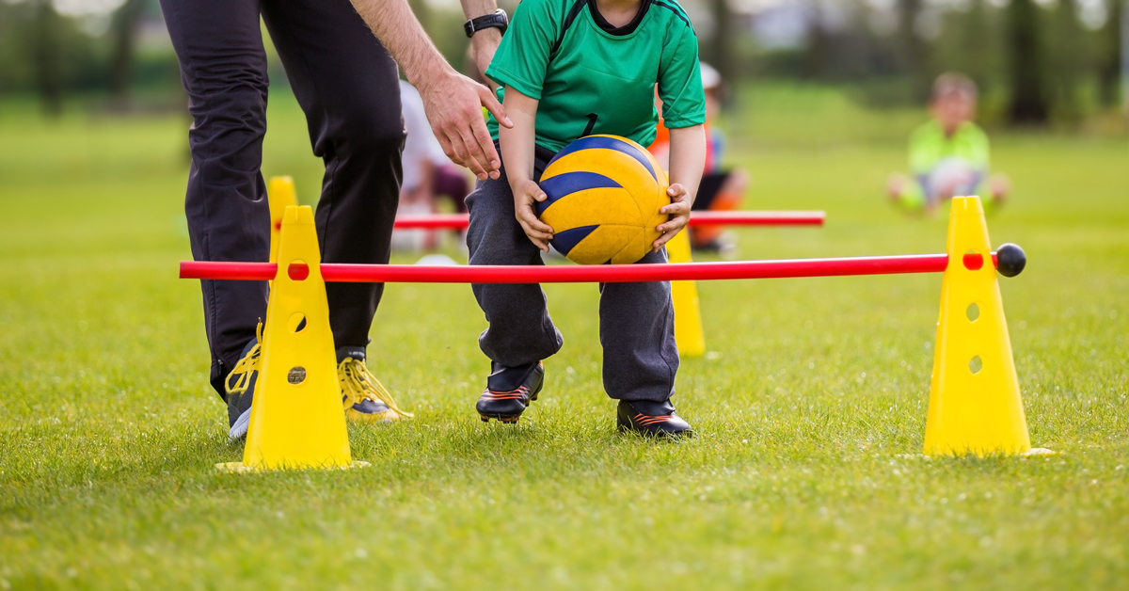



Η φυσική αγωγή είναι πολύτιμη για τους μαθητές κάθε αναπτυξιακού επιπέδου
Ψυχοκινητικός τομέας
Αντιληπτικές ικανότητες (κιναίσθηση, οπτική αντίληψη, συντονισμός)
Κινητικές δεξιότητες (σταθεροποίησης, μετακίνησης, χειρισμού)
Φυσικές ικανότητες (ευλυγισία, ταχύτητα, δύναμη)
Μη λεκτική επικοινωνία (στάσεις, δημιουργική κίνηση & ρυθμός)
Συναισθηματικός τομέας
Κοινωνικές και ψυχικές αρετές (συνεργασία, ομαδικό πνεύμα)
Ηθικές αρετές (τιμιότητα, δικαιοσύνη, αξιοκρατία)
Γνωστικός τομέας
Έννοιες σχετικές µε τη φυσική αγωγή και τον αθλητισμό
Βασικές γνώσεις υγιεινής και πρώτων βοηθειών.
Ανάγκη για "δια βίου" άσκηση ή άθληση
,

Slide 5


Σχολικές Μονάδες Ειδικής Αγωγής& Εκπαίδευσης (Σ.Μ.Ε.Α.)
υπ. αριθμ. πρωτ: 65531/Δ3/7-6-2021
υπ. αρ. πρωτ.: 65533 /Δ3/7-6-2021
Τμήματα Ένταξης
Ειδικό Νηπιαγωγείο
Ειδικό Δημοτικό Σχολείο
ΑΒάθμια
ΒΒάθμια
ΑΒάθμια.
Ειδικό Γυμνάσιο & Λύκειο
Ενιαία Ειδικά Επαγγελματικά Γυμνάσια-Λύκεια (ΕΝ.Ε.Ε.ΓΥ-Λ)
Εργαστηρίων Ειδικής Επαγγελματικής Εκπαίδευσης (Ε.Ε.Ε.ΕΚ.)
ΒΒάθμια
.
ΒΒάθμια

Slide 6
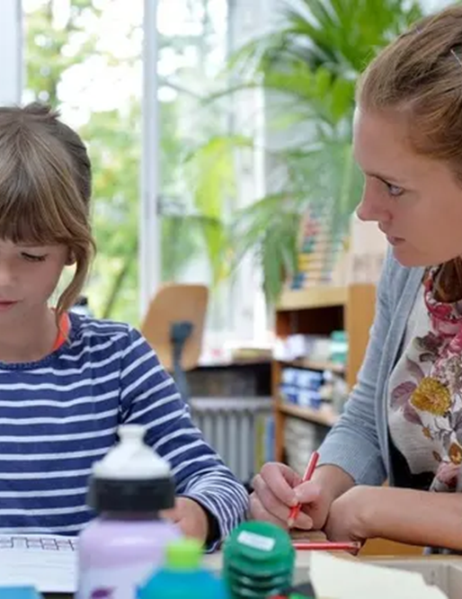
Κέντρα Διεπιστημονικής Αξιολόγησης, Συμβουλευτικής & Υποστήριξης (ΚΕ.Δ.Α.Σ.Υ)
ν. 4547/2018, ν. 4823/2021
01. Σκοπός
02. Τρόποι δημιουργίας αιτήματος προς αξιολόγηση
«Υποστήριξη των μαθητών και των σχολικών μονάδων της περιοχής αρμοδιότητάς τους για τη διασφάλιση της ισότιμης πρόσβασης όλων ανεξαιρέτως των μαθητών στην εκπαίδευση και την προάσπιση της αρμονικής ψυχοκοινωνικής τους ανάπτυξης και προόδου»
α) Ύστερα από αίτημα των γονέων ή κηδεμόνων. Στην περίπτωση αυτή, το ΚΕ.Δ.Α.Σ.Υ. συνεργάζεται με τη σχολική μονάδα. β) Ύστερα από τεκμηριωμένη εισήγηση της Επιτροπής Διεπιστημονικής Υποστήριξης (Ε.Δ.Υ). ή εάν δεν υφίσταται, του συλλόγου διδασκόντων της σχολικής μονάδας. γ) Όταν διαπιστωθεί ανάγκη από τις δράσεις διερεύνησης εκπαιδευτικών και ψυχοκοινωνικών αναγκών.
03. Εξατομικευμένο Εκπαιδευτικό Πρόγραμμα (Ε.Π.Ε.)
Η αξιολογική έκθεση συνοδεύεται από πλαίσιο Εξατομικευμένου Προγράμματος Εκπαίδευσης (Ε.Π.Ε.), το οποίο περιλαμβάνει βασικούς άξονες και γενικές υποδείξεις.

Slide 7
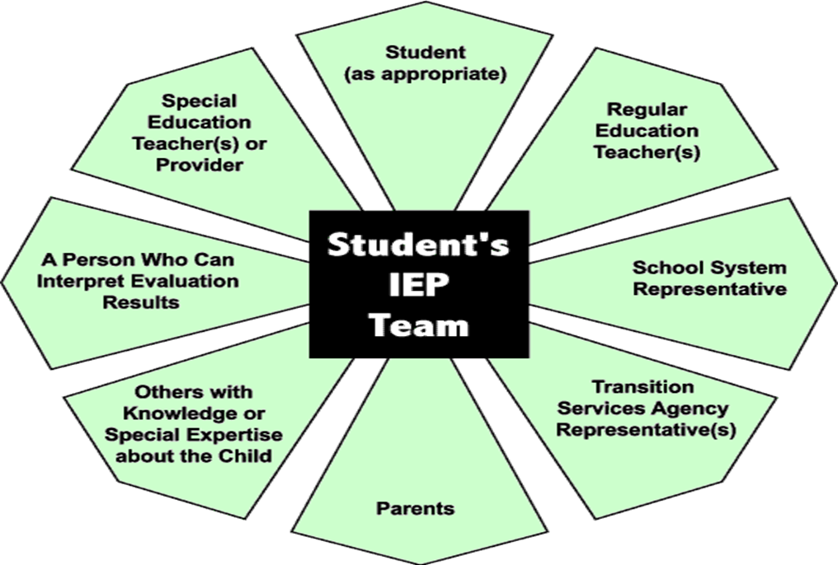
Εξατομικευμένο εκπαιδευτικό πρόγραμμα
Sherrill, 2004
Έκθεση που αφορά μαθητές με αναπηρία 3-21 ετών
.
Βραχυπρόθεσμοι Μακροπρόθεσμοι στόχοι
OPTION 1
OPTION 2
OPTION 3
OPTION 4
Αξιολόγηση από ομάδα ειδικών (διεπιστημονική) & καθορισμός των εκπαιδευτικών και υποστηρικτικών υπηρεσιών που απαιτούνται
.
Αξιολόγηση- Ανατροφοδότηση
Παρέμβαση ( ΦΑ/ ΠΚΑ) προσαρμογές /τροποποιήσεις / Ασφάλεια

Slide 8
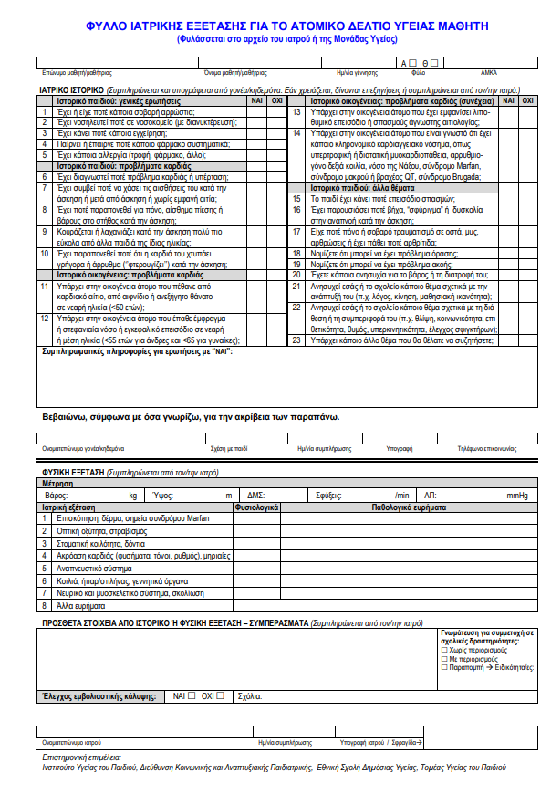
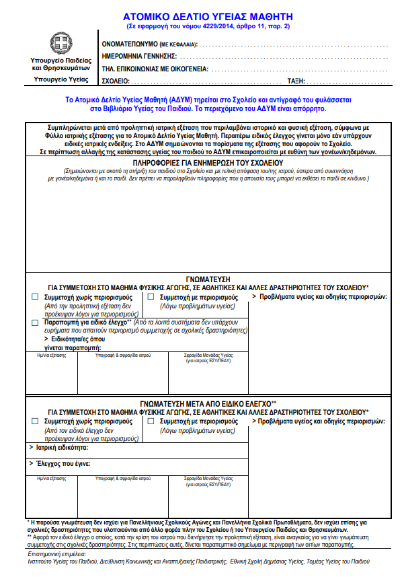
Ατομικό Δελτίο Υγείας Μαθητή (ΑΔΥΜ)

Slide 9

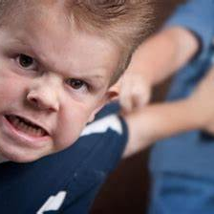
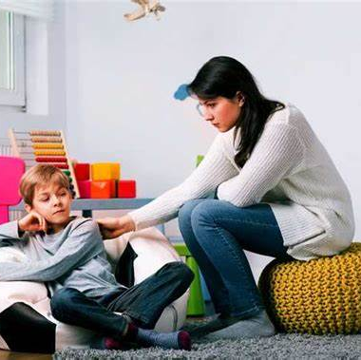
ΑΣΦΑΛΕΙΑ-ΚΙΝΔΥΝΟΙ-ΠΕΡΙΟΡΙΣΜΟΙ
1
2
3
Ιατρικό Ιστορικό
Ιστορικό Συμπεριφοράς
Αισθητηριακό Ιστορικό
Κρανιοεγκεφαλική κάκωση, χειρουργική επέμβαση, αλλεργίες, καρδιακή ανεπάρκεια, επιληψία κ.α
Ανεπιθύμητες συμπεριφορές, όρια, τρόποι ενίσχυσης συμπεριφοράς κ.α.
Φωτισμός, θόρυβοι, στερεοτυπίες, σωματική επαφή κ.α.

Slide 10
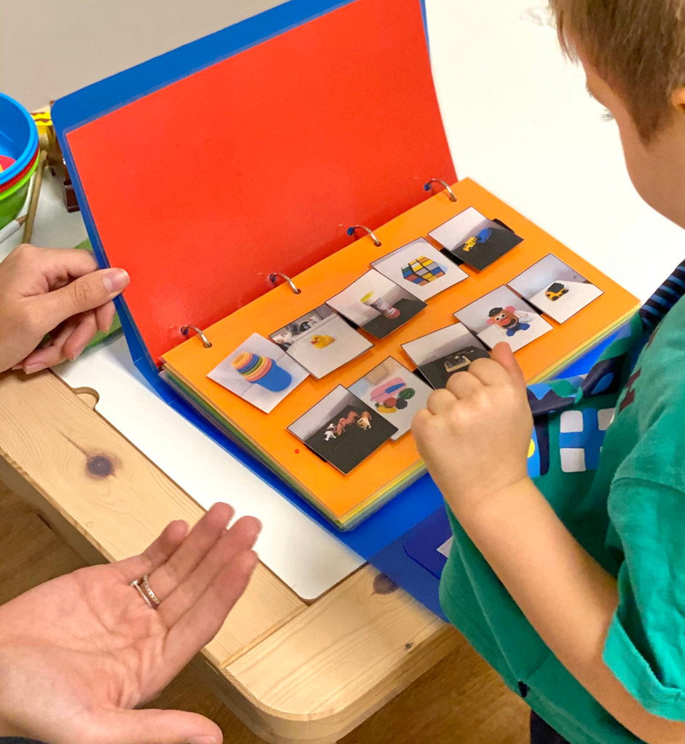
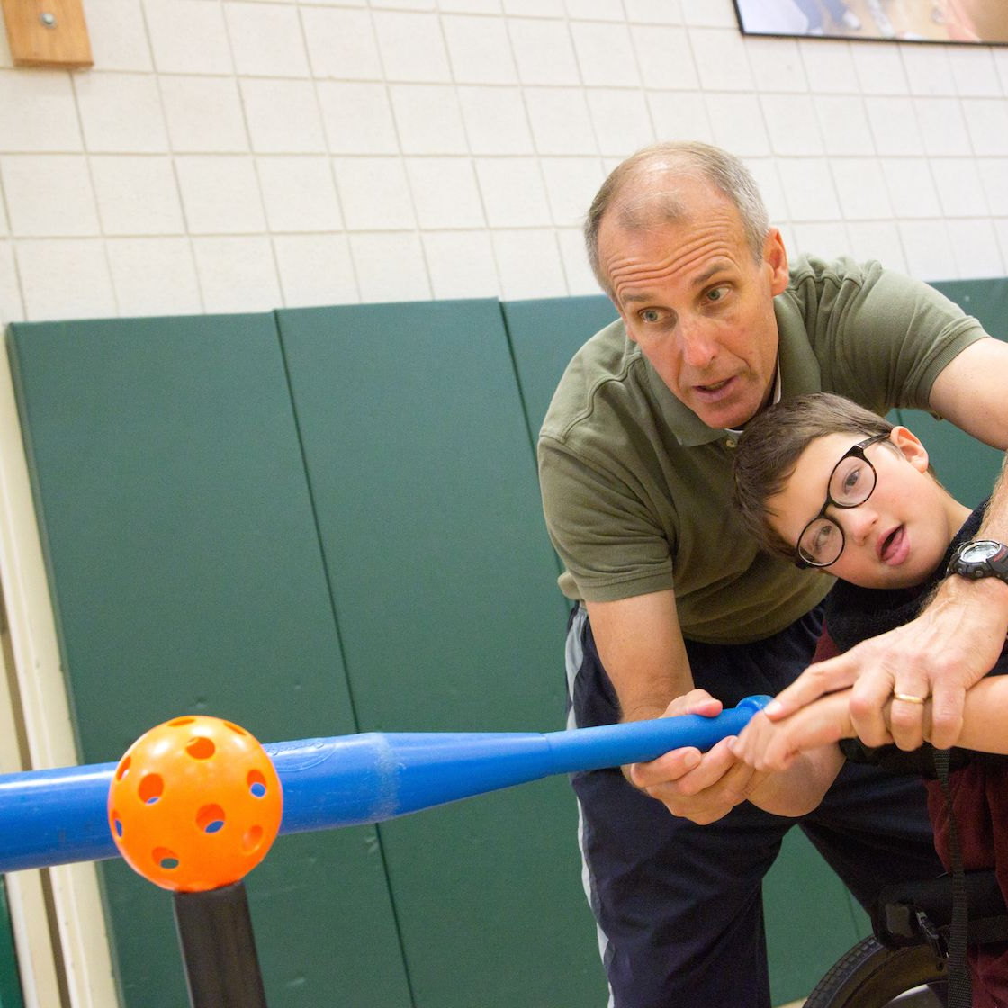
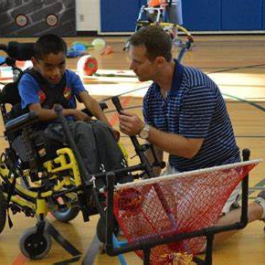
ΑΣΦΑΛΕΙΑ-ΚΙΝΔΥΝΟΙ-ΠΕΡΙΟΡΙΣΜΟΙ
4
5
6
Δεξιότητες Επικοινωνίας
Γνωστικές Δεξιότητες
Κινητικοί Περιορισμοί
Λειτουργικός λόγος, νοηματική γλώσσα, χρήση εικόνων ή ιστοριών κ.α.
Επίπεδο κατανόησης, λεκτική ή σωματική καθοδήγηση κ.α.
Χρήση αναπηρικού αμαξιδίου ή εξοπλισμού για μετακίνηση, περιορισμένο εύρος τροχιάς κίνησης σε βασικές αρθρώσεις, περιορισμοί στην όραση κ.α.

Slide 11

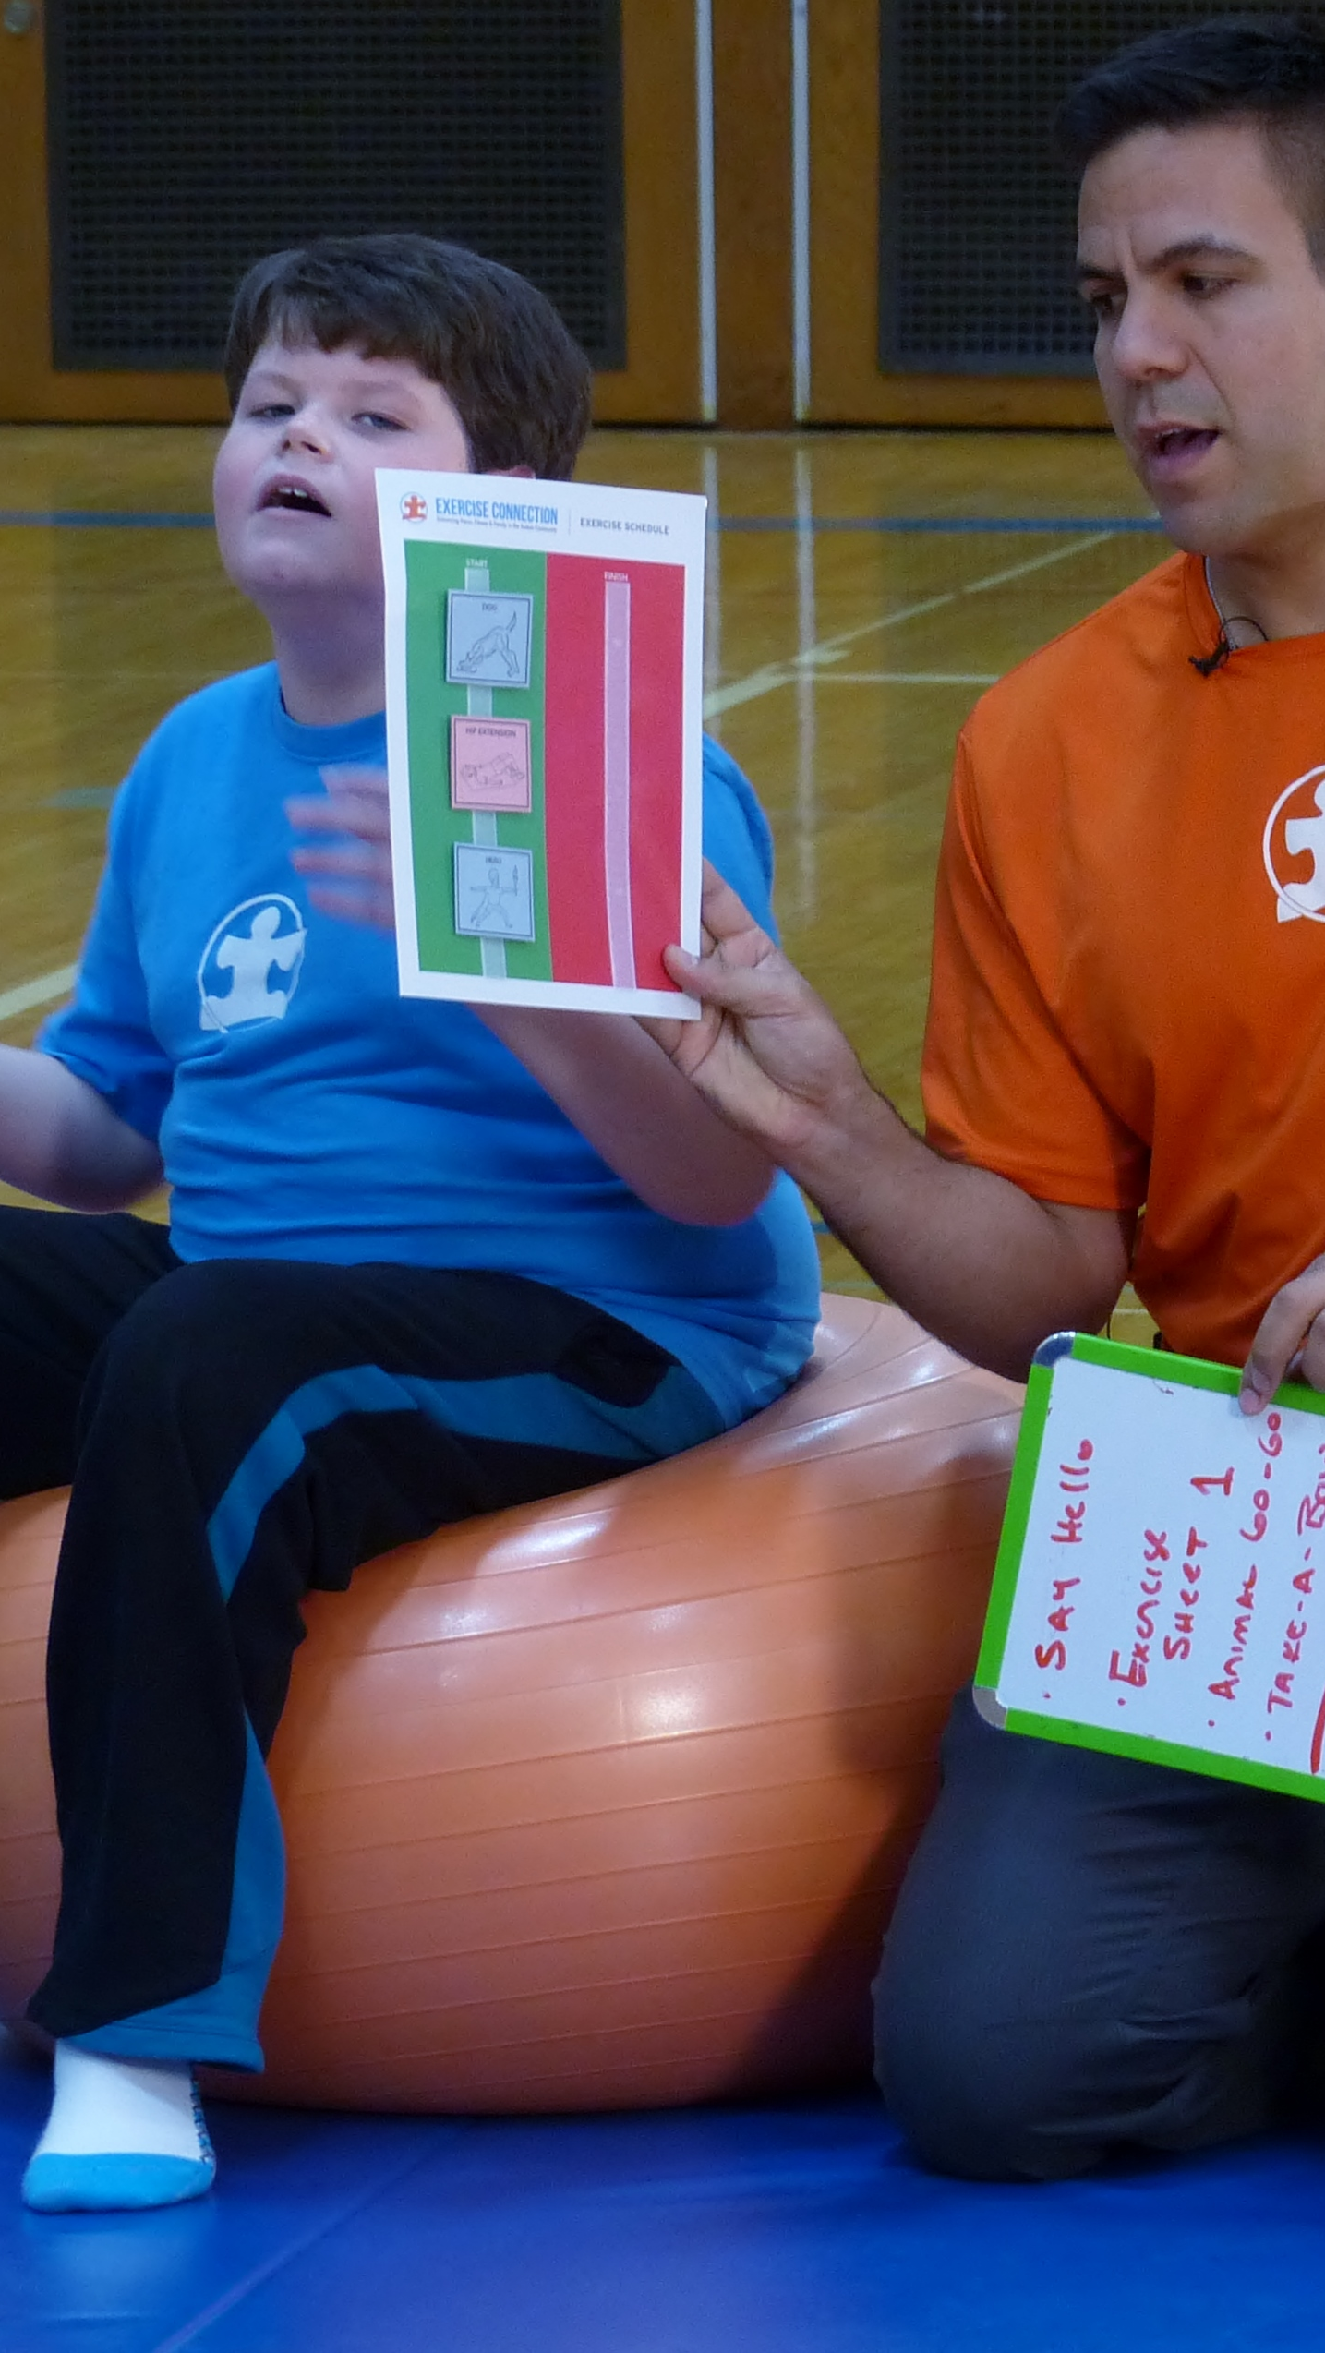
Αξιολόγηση φυσικής αγωγής
Επίσημες/ Formal
Σταθμισμένες δοκιμασίες ( σύγκριση με νόρμες/ Δοκιμασίες κριτηρίου ( χωρίς σύγκριση/ αντίθετη κίνηση χεριών / ποδιών ( TGMD, GMFM)
Ανεπίσημες/ Informal
Μη σταθμισμένες / χρήσιμες για σχεδιασμό εκπαιδευτικού πλάνου και συνεχή αξιολόγηση και εξατομικευμένο πρόγραμμα
Αυτoσχέδιες check list/ Παρατηρήσεις
Παράγοντες
Εγκυρότητα / Αξιοπιστία
Ευαισθησία (ανίχνευση αλλαγών) / ασφάλεια Χρόνος / κόστος

Slide 12
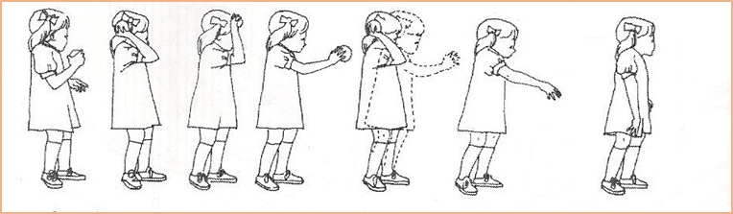
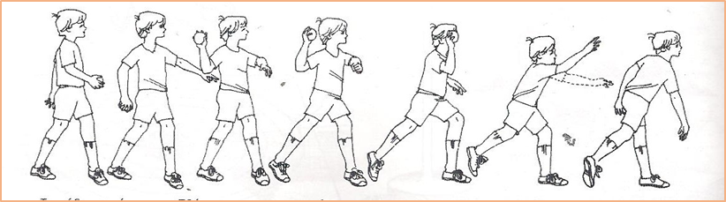
Αξιολόγηση φυσικής αγωγής
Αξιολόγηση κινητικής δεξιότητας (μετακίνησης/ χειρισμού αντικειμένων)
Ποιότητα κίνησης (Στάδια: στοιχειώδες/ πρώιμο/ ώριμο)
Αποτέλεσμα κίνησης (επίδοση) (π.χ. επιτυχημένες βολές: απόσταση/ χρόνος)

Slide 13





Αξιολόγηση φυσικής αγωγής
Προϋποθέσεις δεξιοτήτων/δραστηριοτήτων
Δύναμη
Εύρος κίνησης
Ισορροπία
Συντονισμός χεριού / ποδιού
Ταχύτητα/ ευκινησία
Αντοχή
Αντίληψη εννοιών
Αυτοέλεγχος/ υπευθυνότητα
Προσοχή
Αισθητηριακή αντίληψη
Τροποποιήσεις/ Προσαρμογές Ε.Π.Ε.

Slide 14
Θεωρία της προσαρμογής
Αλληλεπίδραση
(Sherrill, 2004, Hutzler, 2007)
Περιβάλλον
Δραστηριότητα άσκηση
Άτομο
Επίδοση ατόμου/ Λειτουργική ικανότητα αποτέλεσμα αλλαγών στο άτομο, περιβάλλον, δραστηριότητα

Slide 15
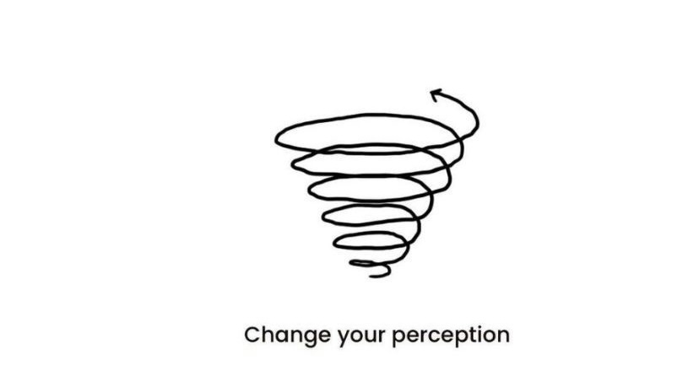
Θεωρία της προσαρμογής
Τροποποίηση μεταβλητών που αλληλοεπιδρούν
περιβάλλον
δραστηριότητα
εξοπλισμός
προσαρμογή
διδασκαλία
κοινωνικό περιβάλλον
μαθητής
χρόνος

Slide 16
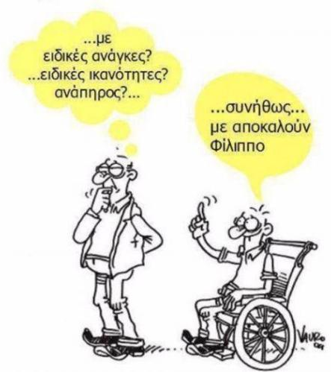
Θεωρία της προσαρμογής
Κοινωνικό περιβάλλον
(Sherrill, 1998)

Slide 17
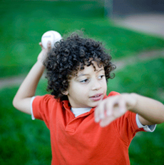
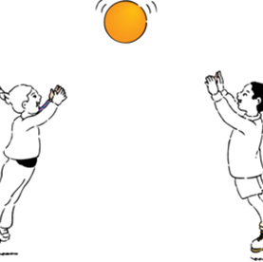
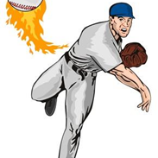
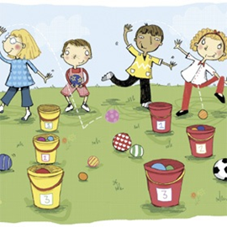
Δραστηριότητα - Ρίψη μπάλας
Ύψος
Διαδρομή
Ταχύτητα-Δύναμη
Στόχος

Slide 18

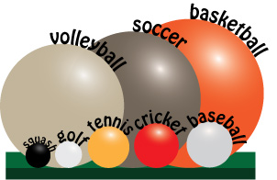

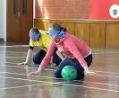

Εξοπλισμός- Μπάλα
Βάρος
Μέγεθος
Σχήμα
Χρώμα
Υφή
Ήχος
Επιφάνεια

Slide 19
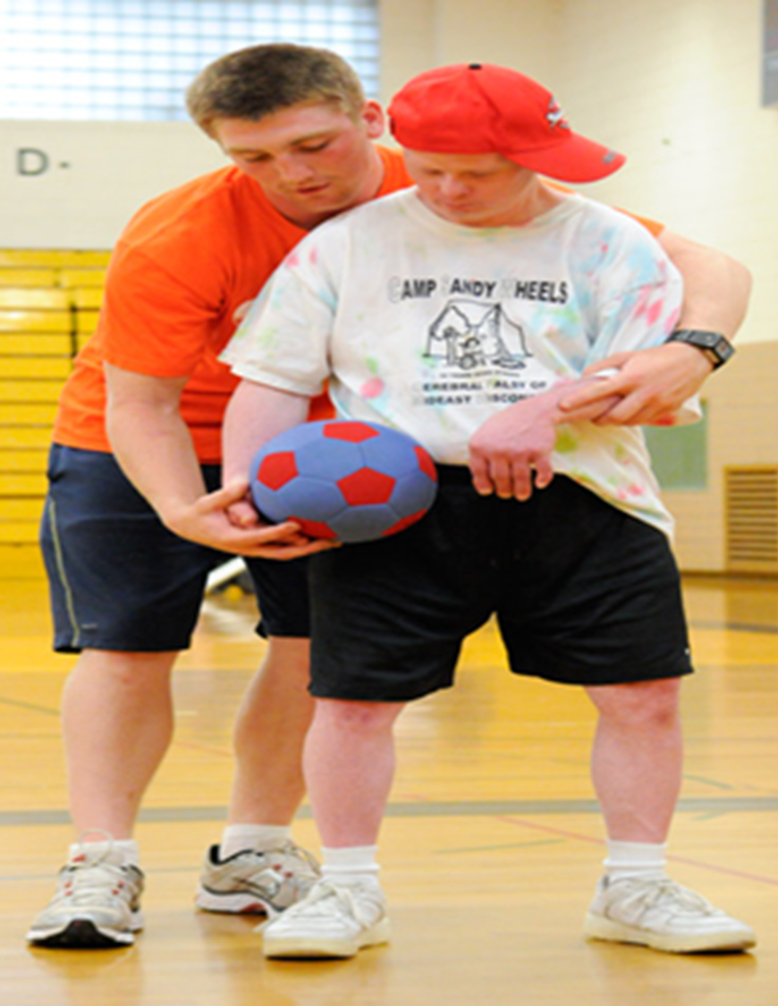
Διδασκαλία - τεχνικές
Παρουσίαση/ Δραστηριότητες
Επιλογή τύπου ερεθίσματος (οπτικό, ακουστικό)
Λεκτική καθοδήγηση (διαστήματα παύσης)
Φυσική καθοδήγηση (ποσοστό καθοδήγησης) (κιναισθητικά / απτικά ερεθίσματα)

Slide 20
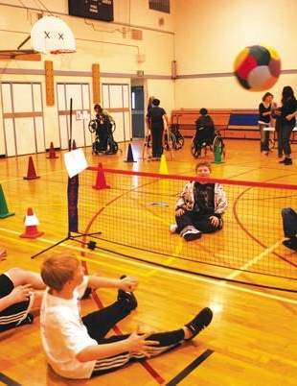
Διδασκαλία - τεχνικές
01. Διδασκαλία με σταθμούς
02. Εναλλακτική διδασκαλία
ποικιλία δεξιοτήτων σε μικρές ομάδες/ βοήθεια από εκπαιδευτικούς/ βοηθούς
μικρή ομάδα (προετοιμασία δεξιότητας), μεγάλη ομάδα (παιχνίδι), ατομικά
.
03. Παράλληλες δραστηριότητες
04. Τροποποίηση παιχνιδιών
Σχεδιασμός με βάση τις ατομικές ανάγκες για μαθητή/ ασφάλεια (αμαξίδια/ ισορροπία/ ΕΠ) με ζευγάρι/ με βοηθό/ επιλογές από μαθητή
Π.χ.πετοσφαίριση καθιστών.

Slide 21
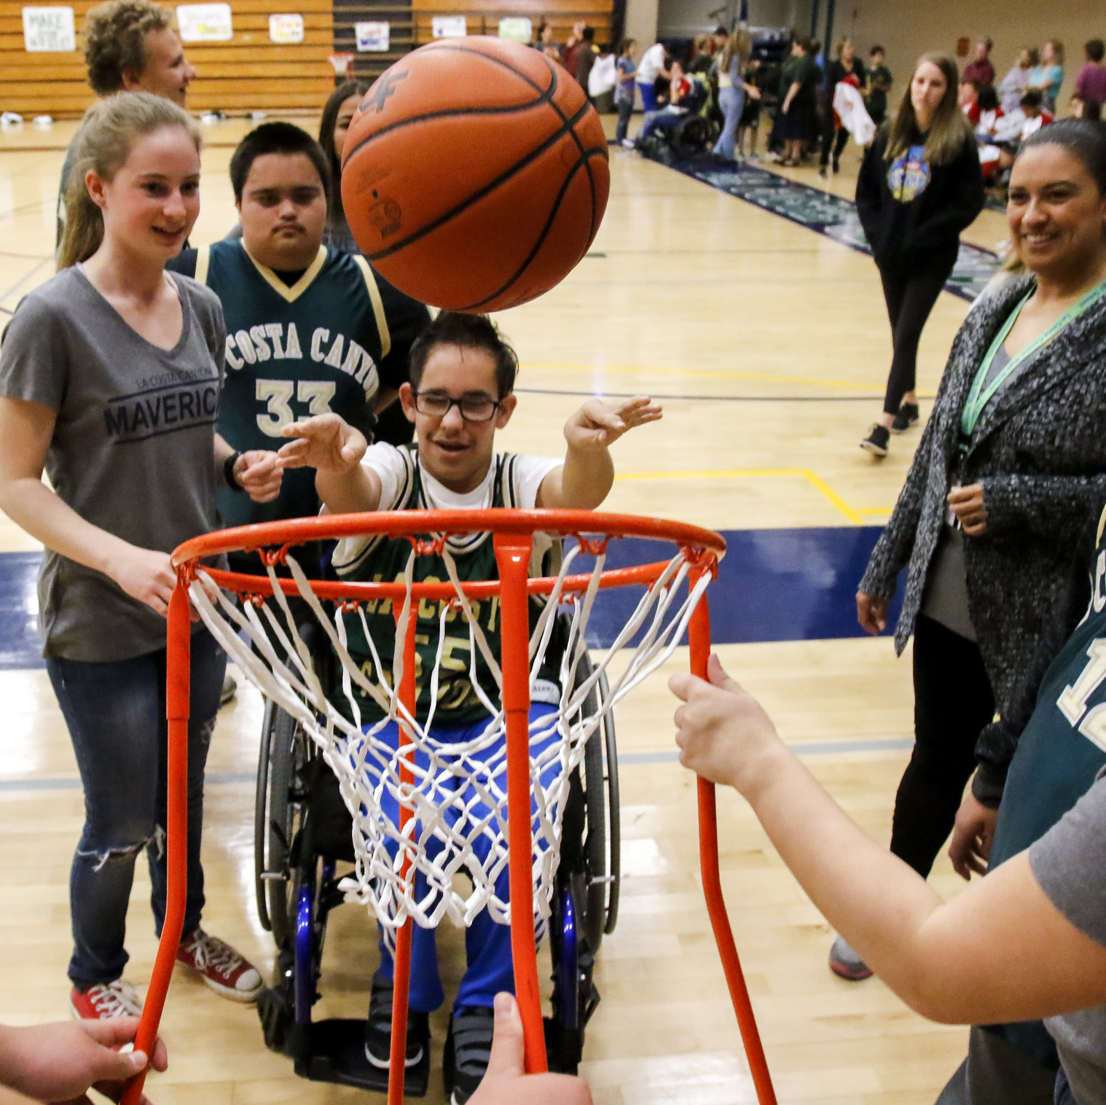
Σταθμοί με διαφορετικό βαθμό δυσκολίας
επιλογή από όλους τους συμμαθητές
H προσαρμογή δεν γίνεται για να δώσει πλεονέκτημα αλλά για δικαίωμα συμμετοχής και ενδιαφέρον

Slide 22
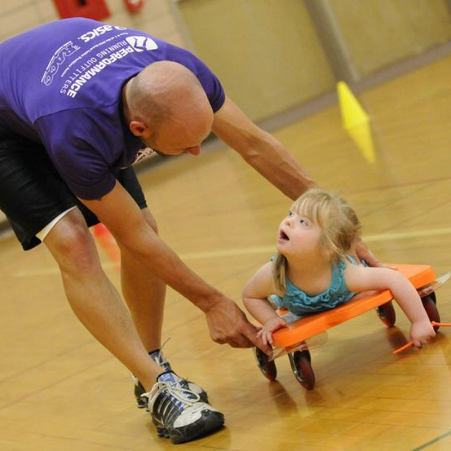
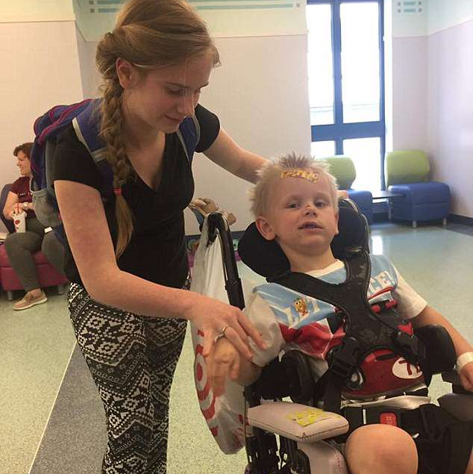
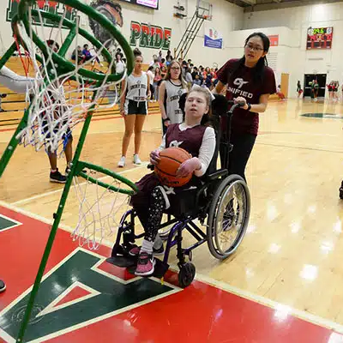
Υποστηρίζοντας την Ένταξη
Εκπαιδευτικοί
Ειδικό Βοηθητικό Προσωπικό
Συμμαθητές
Προάγει αλληλεπίδραση και αποδοχή από όλους τους μαθητές. Βελτιώνει/ Επιτρέπει εξατομικευμένη υποστήριξη και τροποποιήσεις
( Friend,Cook,Hurley & Shamberger, 2010)
.
Υποστήριξη όπου απαιτείται. Ενθάρρυνση της αλληλεπίδρασης με άλλα παιδιά.
Παράλληλες δραστηριότητες σε σταθμούς (ατομικά, μικρές ή μεγάλες ομάδες)
(Liberman , 2009)
Λειτουργούν ως πρότυπα για τη συμπεριφορά, τις κινητικές δεξιότητες και τις δεξιότητες επικοινωνίας

Slide 23
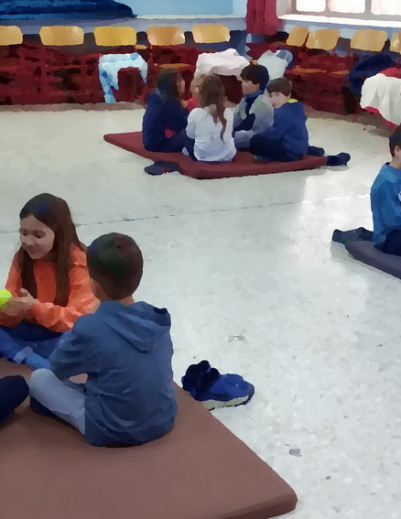
Μαθητές-βοηθοί διδασκαλίας
Peer tutoring – Unified partner
Πλεονεκτήματα
Εξατομικευμένη διδασκαλία
Μεγαλύτερος χρόνος εξάσκησης
Μεγαλύτερη ενίσχυση και ανατροφοδότηση
Οι εκπαιδευτές μαθαίνουν καλύτερα δεξιότητες
Αποκτούν αρχηγικές εμπειρίες
Προάγεται η κοινωνικοποίηση / αλληλεπίδραση μεταξύ μαθητών / θετικές σχέσεις
Χωρίς οικονομικό κόστος

Slide 24
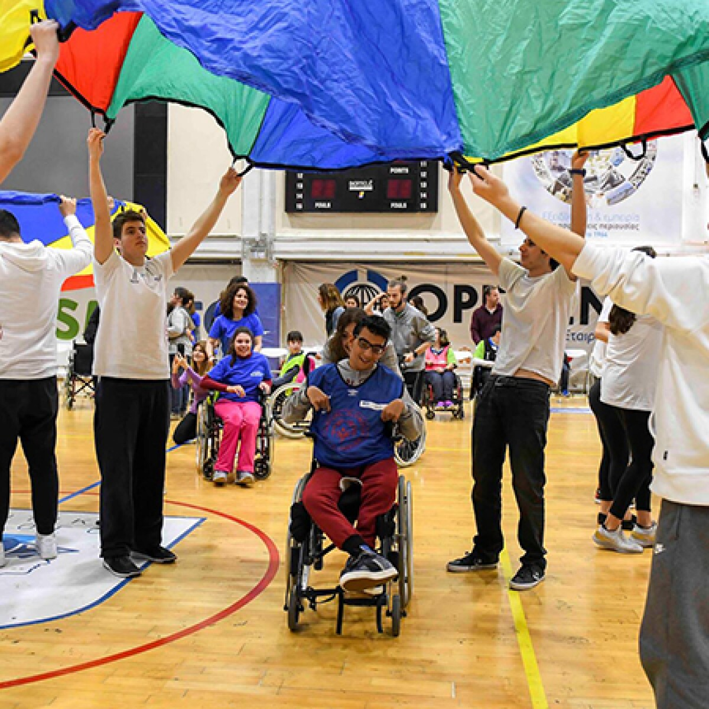
Ερευνητική τεκμηρίωση
Εκπαίδευση με συμμαθητή Peer Tutoring ( USA)
Βελτίωση κινητικής επίδοσης (ικανότητα σύλληψης σε αυτισμό)
(Ward & Ayvazo, 2006)
Βελτίωση χρόνου συμμετοχής και αλληλεπίδρασης μεταξύ μαθητών (tutors & tutees)/ διαφορετικές αναπηρίες
(Klavina & Block, 2008; Lieberman et al., 1997, Lieberman, Dunn, van der Mars, &
McCubbin, 2000; Wiskochil et al., 2007)

Slide 25
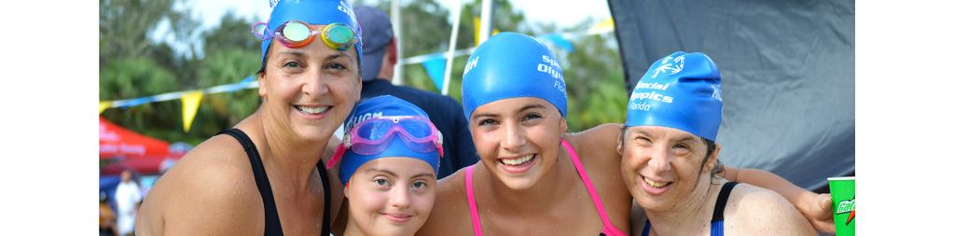
Ερευνητική τεκμηρίωση
Υποστήριξη από Εκπαιδευτικούς προσαρμοσμένης κινητικής αγωγής
Θετική επίδραση στην συμμετοχή
Μαθητές με μέτρια και σοβαρή νοητική καθυστέρηση/ κινητική αναπηρία
Διδασκαλία 1 προς 1
(Vogler, Koranda, & Romance, 2000; Block & Zeman, 1996)

Slide 26
Ερευνητική τεκμηρίωση
Επίδραση ένταξης στη Φυσική Αγωγή σε μαθητές
Χωρίς αναπηρία
Χωρίς αρνητική επίδραση σε χρόνο συμμετοχής και κινητικές δεξιότητες
(Block & Zeman, 1996; Obrusnikova, Valkova, & Block, 2003) (Kodish, Kulinna, Martin, Pangrazi, & Darst, 2006).
Με αναπηρία
Θετικά η αρνητικά αποτελέσματα/ Κοινωνική αλληλεπίδραση/φιλία
(Butler & Hodge, 2004; Hutzler, et al., 2002; Place & Hodge,2001; Seymour et al., 2009; Suomi, Collier, & Brown, 2003)
Οι μαθητές με αναπηρία μπορεί να βιώνουν καλές (συμμετοχή) και κακές ημέρες (αμφισβήτηση ικανότητας περιορισμένη συμμετοχή)
(Goodwin & Watkinson, 2000)

Slide 27

THANKS
FOR YOUR ATTENTION

